Slide 1
Диаграмма компонетов
UML. Типы диаграмм в UML.
Программная инженерия 1/16 Самарский университет

Slide 2
Диаграммы реализации
Диаграмма реализации – это диаграмма, определяющая физическое представление модели, это совокупность связанных физических сущностей, включая программное и аппаратное обеспечение
Диаграммы реализации
Диаграммы компонентов
Диаграммы развертывания
Диаграммы компонентов
Диаграмма компонентов – акцент сделан на физическую организацию классов в виде компонентов и подсистем
Диаграмма развертывания – акцент сделан на общую конфигурацию и топологию распределенной системы
Программная инженерия 2/16 Самарский университет

Slide 3
Диаграмма компонентов
Диаграмма компонентов – диаграмма физического уровня, которая служит для представления программных компонентов и зависимостей между ними.
Диаграмма компонентов разрабатывается для следующих целей:
Визуализация общей структуры исходного кода программной системы.
Спецификация исполнимого варианта программной системы.
Обеспечение многократного использования отдельных фрагментов программного кода.
Представление концептуальной и физической схем баз данных.
Программная инженерия 3/16 Самарский университет

Slide 4
Компонент (component)
Компонент (component) – элемент модели, представляющий некоторую модульную часть системы с инкапсулированным содержимым, спецификация которого является взаимозаменяемой в его окружении.
Компонент (модуль) предназначен для представления физической организации ассоциированных с ним элементов модели. Во многих средах разработки компонент соответствует файлу.
Компонентом может быть:
исполняемый код отдельного модуля,
командные файлы,
файлы, содержащие интерпретируемые скрипты.
Компонент может иметь текстовый стереотип и помеченные значения, а некоторые компоненты – собственное графическое представление.
.
Программная инженерия 4/16 Самарский университет

Slide 5
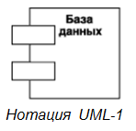
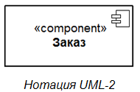
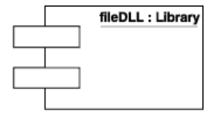
Диаграмма компонентов (спецификация)
Для графического представления компонента используется специальный символ – прямоугольник со вставленными слева двумя более мелкими прямоугольниками. Внутри объемлющего прямоугольника записывается имя компонента и, возможно, дополнительная информация.
Если компонент представляется на уровне типа, то записывается только имя типа с заглавной буквы в форме: <Имя типа>.
Если же компонент представляется на уровне экземпляра, то его имя записывается в форме: <имя компонента ‘:' Имя типа>.
Собственное имя компонента записывается со строчной буквы, а в качестве имени экземпляра компонента должен присутствовать хотя бы один терм.
Программная инженерия 5/16 Самарский университет

Slide 6
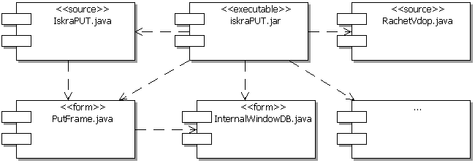
Диаграмма компонентов (спецификация)
Другой способ спецификации различных видов компонентов – указание текстового стереотипа компонента перед его именем.
В языке UML для компонентов определены следующие стереотипы:
<<file>> (файл) – определяет наиболее общую разновидность компонента, который представляется в виде произвольного физического файла.
<<executable>> (исполнимый) – определяет разновидность компонента-файла, который является исполнимым файлом и может выполняться на компьютерной платформе.
<<document>> (документ) – определяет разновидность компонента-файла, который представляется в форме документа произвольного содержания, не являющегося исполнимым файлом или файлом с исходным текстом программы.
<<library>> (библиотека) – определяет разновидность компонента-файла, который представляется в форме динамической или статической библиотеки.
<<source>> (источник) – определяет разновидность компонента-файла, представляющего собой файл с исходным текстом программы, который после компиляции может быть преобразован в исполнимый файл.
<<table>> (таблица) – определяет разновидность компонента, который представляется в форме таблицы базы данных.
Программная инженерия 6/16 Самарский университет

Slide 7
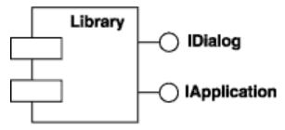
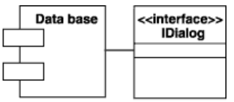
Диаграмма компонентов (интерфейсы)
Наличие интерфейсов у компонента означает, что данный компонент реализует соответствующий набор интерфейсов.
Имя интерфейса записывается рядом с окружностью. Линия семантически означает реализацию интерфейса.
Для представления внутренней структуры интерфейса
Имя интерфейса рекомендуется начинать с заглавной буквы "I".
Программная инженерия 7/16 Самарский университет

Slide 8
Диаграмма компонентов (интерфейсы)
Предоставляемый интерфейс (provided interface) – интерфейс, который компонент предлагает для своего окружения.
Требуемый интерфейс (required interface) – интерфейс, который необходим компоненту от своего окружения для выполнения заявленной функциональности, контракта или поведения.
Программная инженерия 8/16 Самарский университет

Slide 9
Собирающий соединитель (assembly connector)
Соединитель связывает два компонента в контексте предоставляемых и требуемых сервисов.
Программная инженерия 9/16 Самарский университет

Slide 10
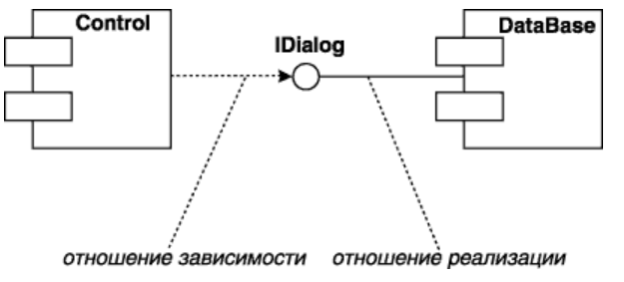
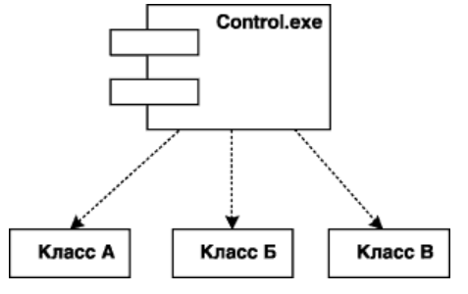
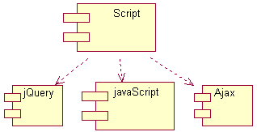
Диаграмма компонентов (отношения зависимости)
Отношение зависимости служит для представления факта наличия специальной формы связи между двумя элементами модели, когда изменение одного элемента модели оказывает влияние или приводит к изменению другого элемента модели.
Зависимости могут связывать компоненты и импортируемые этим компонентом интерфейсы, а также различные виды компонентов между собой.
Между компонентом и интерфейсом
Между компонентом и классами
Между компонентами
Программная инженерия 10/16 Самарский университет

Slide 11
Пример: отношения зависимости
Программная инженерия 11/16 Самарский университет

Slide 12
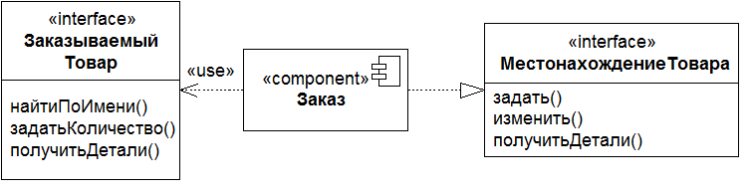
Диаграмма компонентов (отношения реализации)
Отношения зависимости и реализации
Реализация – специализация отношения зависимости для связи компонентов с классификаторами, которые реализуют функциональность этого компонента
Программная инженерия 12/16 Самарский университет

Slide 13
Диаграмма компонентов (порты)
Порт представляет группу сообщений или вызовов операций, он определяет различимую точку взаимодействия между компонентом и окружающей его средой или между компонентом и его внутренними частями.
Наличие имени у порта не является обязательным.
При отсутствии имени порта его тип ассоциируется с типом интерфейса, с которым связан порт.
Программная инженерия 13/16 Самарский университет

Slide 14
Делегирующий соединитель (delegation connector)
соединитель, который связывает внешний контракт компонента с реализацией этого поведения внутренними частями этого компонента.
Делегирующий соединитель выполняет одну из следующих задач:
Передача сообщений или сигналов, поступающих в порт компонента извне, для обработки в некоторую внутреннюю часть компонента или другой порт.
Передача сообщений или сигналов, поступающих из некоторой внутренней части компонента, для обработки во внешний порт компонента.
Программная инженерия 14/16 Самарский университет

Slide 15
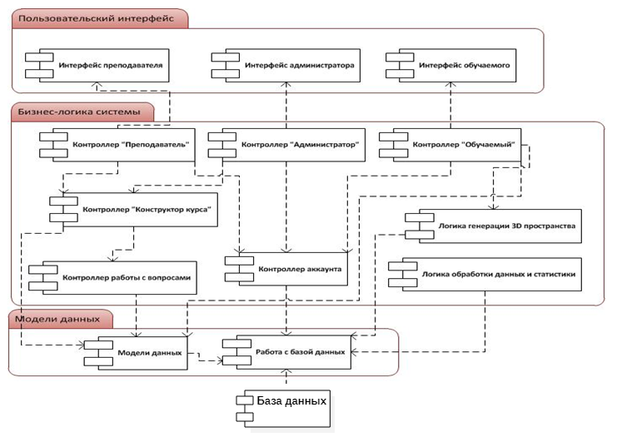
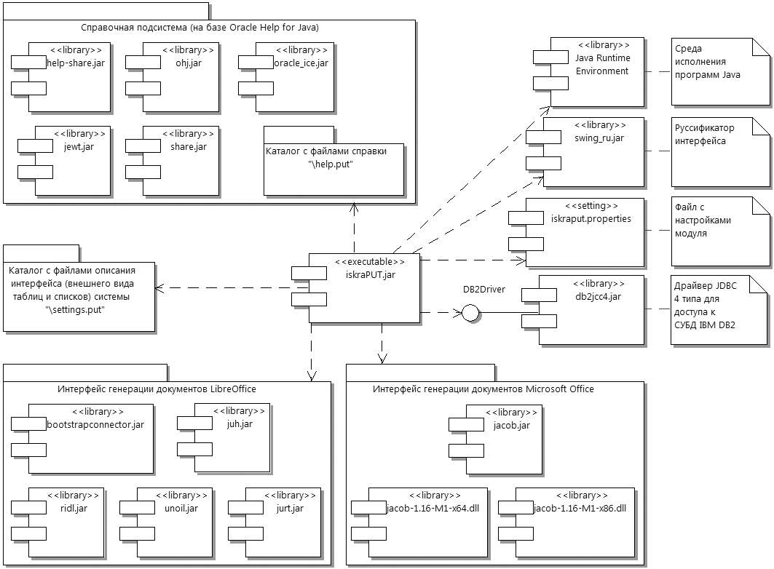
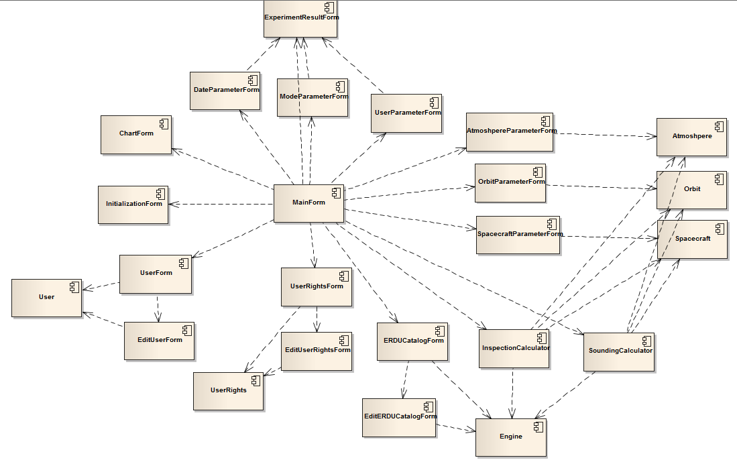
Примеры
Программная инженерия 15/16 Самарский университет

Slide 16
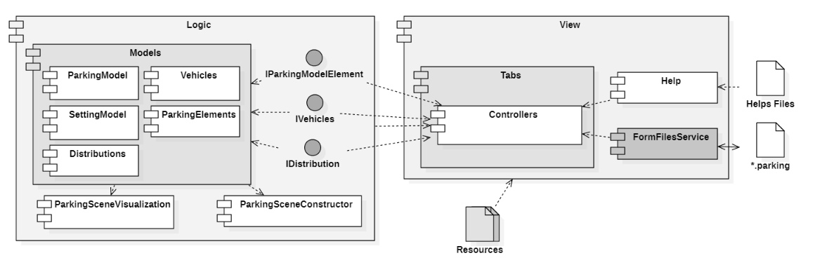
Примеры
Программная инженерия 16/16 Самарский университет

